Slide 1


Web suggesting to make friends
Ho Chi Minh City University of Technology and Education
Instructor: Từ Tuyết Hồng
Group member:
Nguyễn Thành Tâm 17110219
Lê Quốc Nguyên Vương 17145253

Slide 2


Introduce Topic
Notes:
Ngày nay, các ứng dụng và thiết bị thông minh xuất hiện rất nhiều, điều này khiến chúng ta giảm đi các hoạt động gặp gỡ, trao đổi trực tiếp

Slide 3

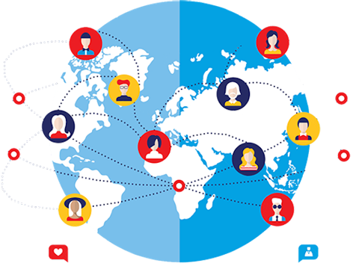
Introduce Topic
Notes:
Thay vào đó là sử dụng các mạng xã hội để gặp gỡ nhau, trao đổi thông tin cũng như cập nhật thông tin.
Vì thế các hoạt động kết bạn trên mạng xã hội cũng là một xu hướng hiện nay nhưng “Tìm được một người bạn đã khó, tìm được người hiểu mình còn khó hơn”
Nên người ta thường rất ngại để bắt chuyện cũng như chủ động tương tác với nhau vì sợ không hợp nhau

Slide 4
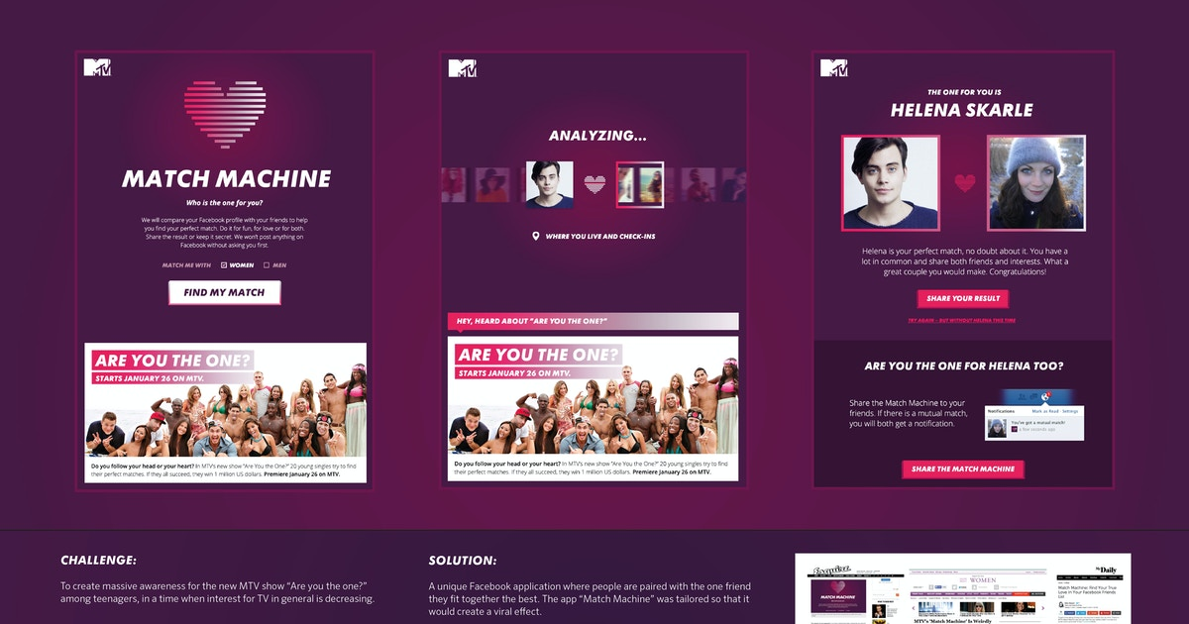
Introduce Topic
Notes:
Để bắt kịp xu hướng đó, nhóm quyết định xây dựng ứng dụng giúp mọi người có thể tìm được những người bạn có cùng chung sở thích, tính cách và lứa tuổi phù hợp, giúp mọi người có thể chủ động và tự tin hơn trong việc tương tác với nhau. Ứng dụng có thể được sử dụng bởi bất cứ ai với bất kỳ độ tuổi nào, ứng dụng sẽ tìm cho bạn những người phù hợp nhất

Slide 5
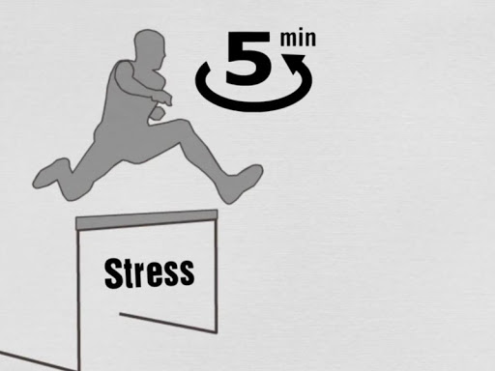



Reason to choose the topic
The interesting topic
Make friends
Relax
Increase group work
Increase experience
Notes:
Đây cũng là một đề tài khá hấp dẫn đối với giới trẻ,
Nhằm phát triển một ứng dụng web giúp mọi người có thể giao lưu, kết bạn với những người có cùng chung sở thích, cá tính với mình, giúp mọi người có thêm bạn bè mới
Sau những khoảng thời gian làm việc, học tập mệt mỏi nhằm đáp ứng nhu cầu thực tế của mọi người
Thúc đẩy tinh thần nhóm hơn
Đây là một đề tài rộng , có thể dễ dàng phát triển và mở rộng trong tương lai nhóm muốn dùng project này làm bước đầu trong việc tạo ra một ứng dụng thật sự hoàn chỉnh

Slide 6


Use technology
SQL Server
Microsoft.EntityFrameworkCore
Microsoft.EntityFrameworkCore.Design
Microsoft.EntityFrameworkCore.SqlServer
Microsoft.EntityFrameworkCore.Tools
Microsoft.AspNetCore.Mvc.NewtonsoftJson
Microsoft.AspNetCore.Authentication.JwtBearer
MailChimp.Net.V3
Backend
.Net Core
Notes:
Nhóm sử dụng hệ quản trị cơ sở dữ liệu - SQL Server
Và ASP . Net Core để xây dựng web API.
Microsoft.EntityFrameworkCore giúp truy cập dữ liệu đến cơ sở dữ liệu hệ quản trị SQL server một cách tiện lợi nhanh chóng
Microsoft.EntityFrameworkCore.SqlServer để connect, query với SQL Server
Microsoft.AspNetCore.Mvc.NewtonsoftJson xử lý dữ liệu đầu vào và đầu ra cho JSON
Microsoft.AspNetCore.Authentication.JwtBearer middleware sử dụng cho việc authentication

Slide 7
Use technology
Aspnet/signalr version 1.1.4
Angularx-social-login version 3.2.2
Ngx-dropzone version 2.2.2
Angular2-notification version 9.0.0
Font-awesome version 0.7.0
Chart.js version 2.9.4
Ngx-chips version 2.2.2
Ng-bootstrap/ng-bootstrap version 6.0.0
Angular
Frontend
Notes:
Aspnet/signalr version 1.1.4: dùng để kết nối real-time với server Asp.net Core.
Angularx-social-login version 3.2.2: sử dụng cho việc login bằng facebook.
Ngx-dropzone version 2.2.2: Tạo dropzone giúp upload nhiều file một lúc.
Angular2-notification version 9.0.0: Hỗ trợ hiện thông báo cho trang web.
Chart.js version 2.9.4: Hỗ trợ tạo biểu đồ thống kê
Ngx-chips version 2.2.2: Hỗ trợ tạo hashtag cho ứng dụng.

Slide 8


Core function
&

Slide 9
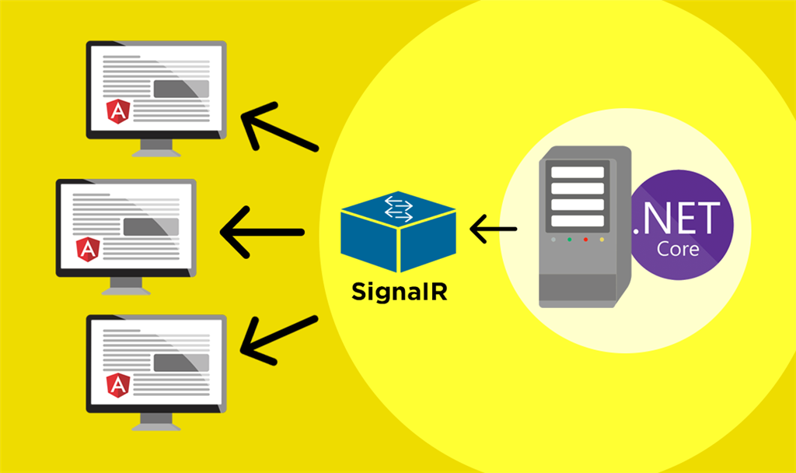
SignalR
Notes:
Về cơ bản .Net sẽ là Hub và các client như angular sẽ tạo một kết nối hai chiều vĩnh viễn lắng nghe những sự kiện khác biệt trên hub.
Bất cứ khi nào một sự kiện diễn ra thì Backend nó sẽ thông báo cho tất cả các thuê bao của nó.

Slide 10

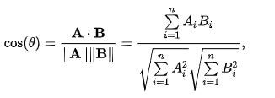
Algorithm used
Cosine similarity
Notes:
công thức tính tích vô hướng của hai vector: Tích vô hướng của vector A và vector B bằng tích độ lớn của vector A và vector B với cosine góc tạo bởi vector A và vector B
- Cos góc alpha được gọi là cosine similarity, đó chính là độ tương đồng của vector A và B. Giá trị của cosine luôn nằm trong đoạn [-1, 1]. Vậy ta rút ra được.
+ Nếu giá trị cosine bằng 1, nghĩa là góc hợp bởi vector A và vector B là 0 độ. Tức hai vector trùng nhau. => đối tượng A, B giống nhau.
+ Ngược lại, giá trị cosine càng tiến dần về -1 thì A, B là khác nhau.
Cosine similarity được áp dụng rất phổ biến trong các bài toán Text Mining (vd: Quảng cáo đúng đối tượng, phát hiện độ giống nhau giữa hai văn bản, ...), Recommender System (hệ thống gợi ý).

Slide 11
Algorithm example
Name | Read book | Listen to music | Play Video game
Tâm | X | X | X
Vương | X
Hiếu | X |  | X
Tâm (1, 1, 1)
Vectors:
Vương (1, 0, 0)
Hiếu (1, 0, 1)
Notes:
Ta có 3 sở thích là đọc sách, nghe nhạc và chơi game, bây giờ ta coi mỗi bạn là một vector, và với mỗi sở thích (có/không) sẽ tương ứng với giá trị là (1/0).
Ta có vector Tâm (1, 1, 1), vector Vương (1, 0, 0) và vector Hiếu (1, 0, 1).
Áp dụng cosine similarity ta sẽ tính độ tương đồng của từng cặp vector một.

Slide 12
Algorithm example
Pairs | Values
Tâm – Vương | 0.557
Tâm – Hiếu | 0.816
Vương – Hiếu | 0.707
Tâm- Hiếu > Vương-Hiếu > Tâm-Vương
Notes:
Như vậy, nhìn vào kết quả, Tâm và Hiếu có giá trị gần 1, tức là Tâm và Hiếu có sở thích gần giống nhau (đều thích đọc sách và chơi game). Cặp Vương và Hiếu có sở thích gần giống nhau hơn là cặp Tâm và Vương (thật vậy, Vương và Hiếu có điểm chung là đều thích đọc sách và không thích nghe nhạc, còn Tâm và Vương chỉ giống nhau là thích đọc sách). Như vậy là ta có thể suy đoán, Hiếu có thể kết thân được với Tâm, hoặc Vương

Slide 13
Demo Project
http://hieuit.tech:4200

Slide 14
Admin account:
Email: tam@gmail.com
Password: admin
Client account:
Email: nhung@gmail.com
Password: 1111

